Slide 1

웹 개발 커뮤니티 사이트

Slide 2
Portfolio Presentation
01
기획의도
02
기본개발환경
03
요구사항정의서
04
UI설계
05
DB설계
06
기술상세

Slide 3
1.기획의도
웹 개발 커뮤니티
OKKY 커뮤니티 사이트를
롤모델로 하였습니다.
해당 주제를 선정하게 된 계기는 자바 개발자 과정에서 제가 배웠던 기술
HTML, CSS, JavaScript, MySQL, Jquery, JAVA, JSP, Springframework를 모두 사용할 수 있는 소재라고 생각했습니다.

Slide 4










2. 기본개발환경
하드웨어
Server Computer(LP 완료, 한 대)
Windows 버전
Windows 7 Enterprise K
Copyright ⓒ 2009 Microsoft
Corporation. All rights reserved.
Service Pack 1
시스템
프로세서 : Intel(R) Core(TM) i3-
6100 CPU @ 3.70GHz 3.70GHz
설치된 메모리(RAM) : 8.00GB
시스템 종류 : 64비트 운영 체제
Client Computers(연결 완료, 1 대) :
Windows 버전
Windows 7 Enterprise K
Copyright ⓒ 2009 Microsoft Corporation. All rights reserved.
Service Pack 1
시스템
프로세서 : Intel(R) Core(TM) i3- 6100 CPU @ 3.70GHz 3.70GHz
설치된 메모리(RAM) : 8.00GB
시스템 종류 : 64비트 운영 체제
소프트웨어

Slide 5
3. 요구사항정의서

Slide 6
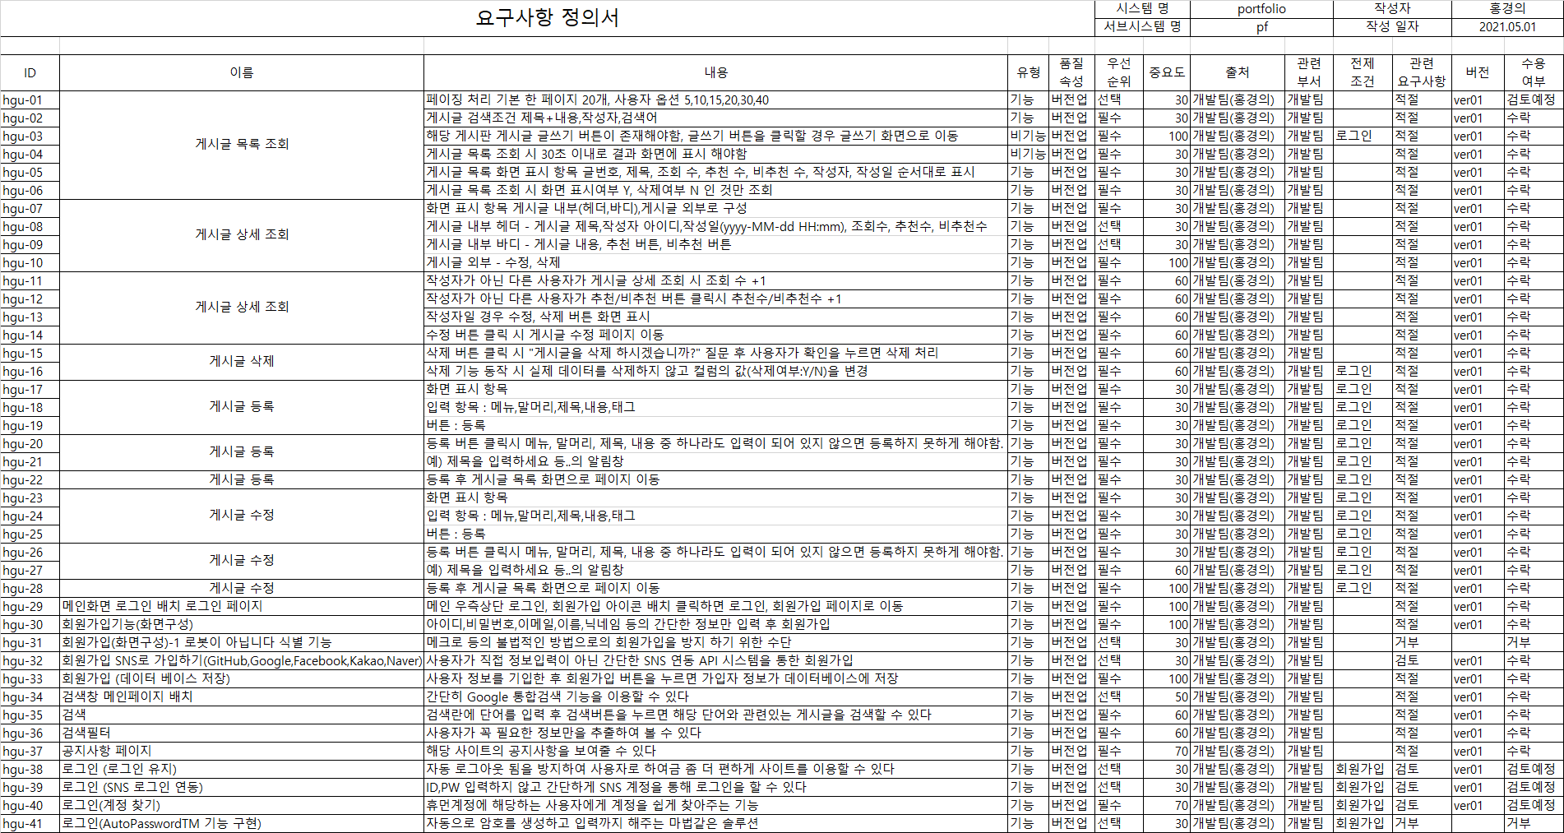

Slide 7
4. UI설계

Slide 8
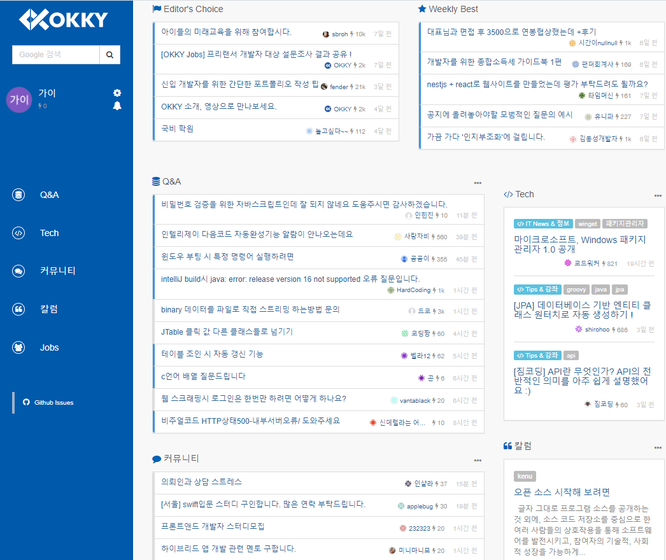
현행시스템
UI설계
포트폴리오
UI 설계 고려사항
메인 페이지(각 게시판 추천 글 추천기능)
로그인(로그인 성공 시 게시글 작성, 댓글작성 승인)
회원가입(이메일 인증)
회원정보수정 및 회원 탈퇴
검색(Google 통합검색)
댓글 작성,목록,수정,삭제

Slide 9
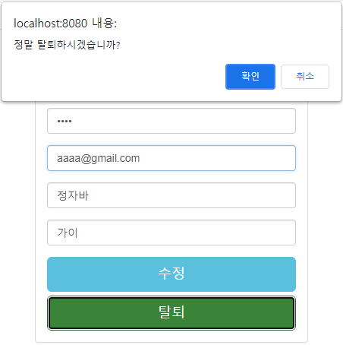

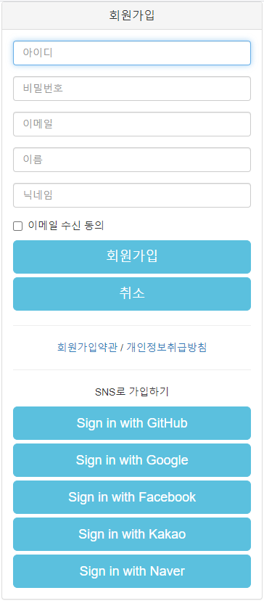
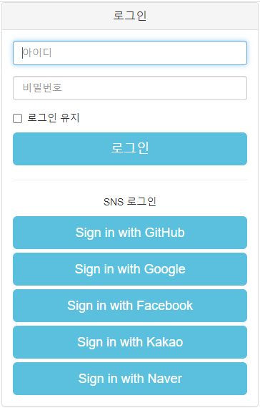

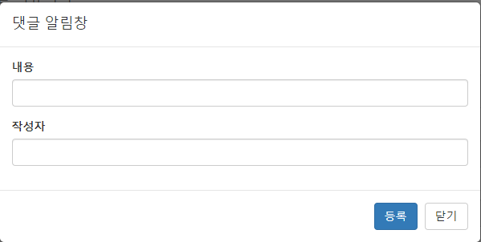
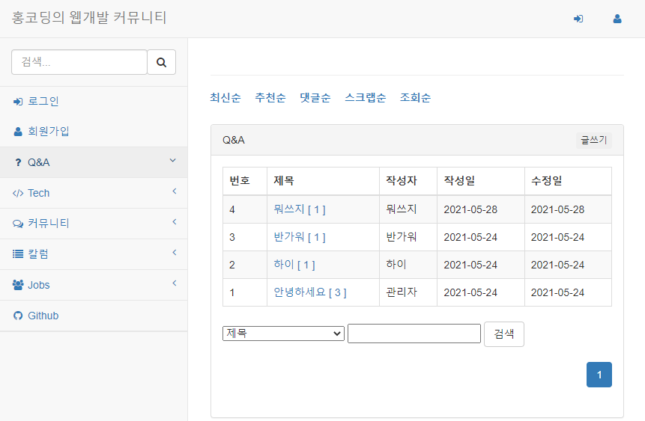
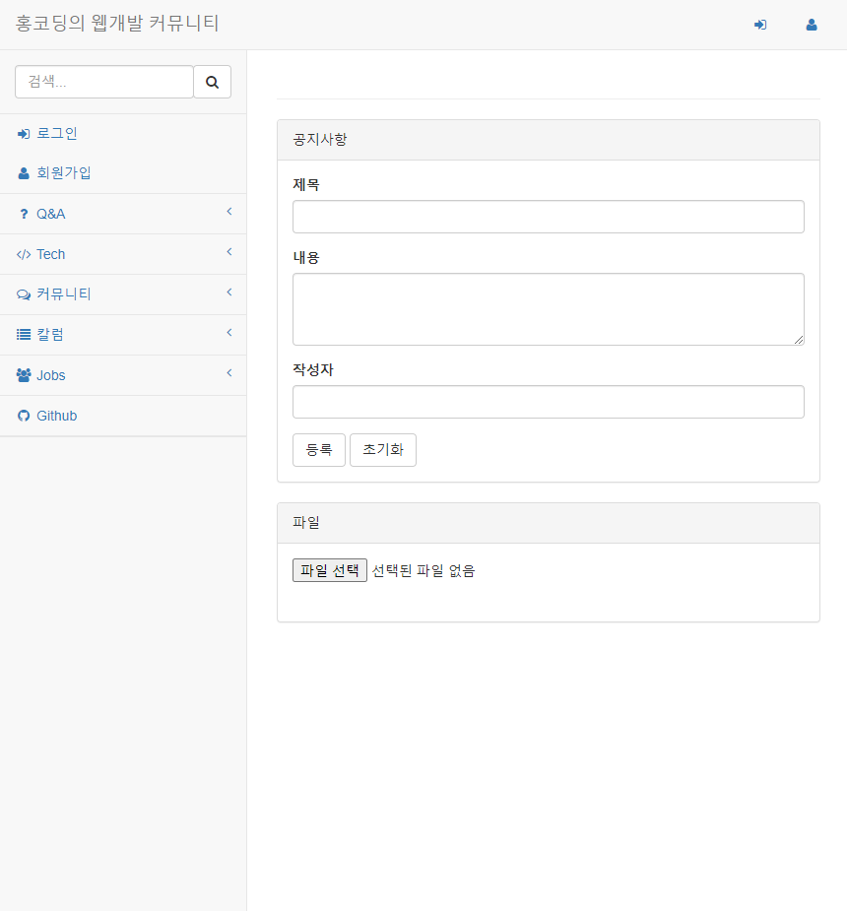
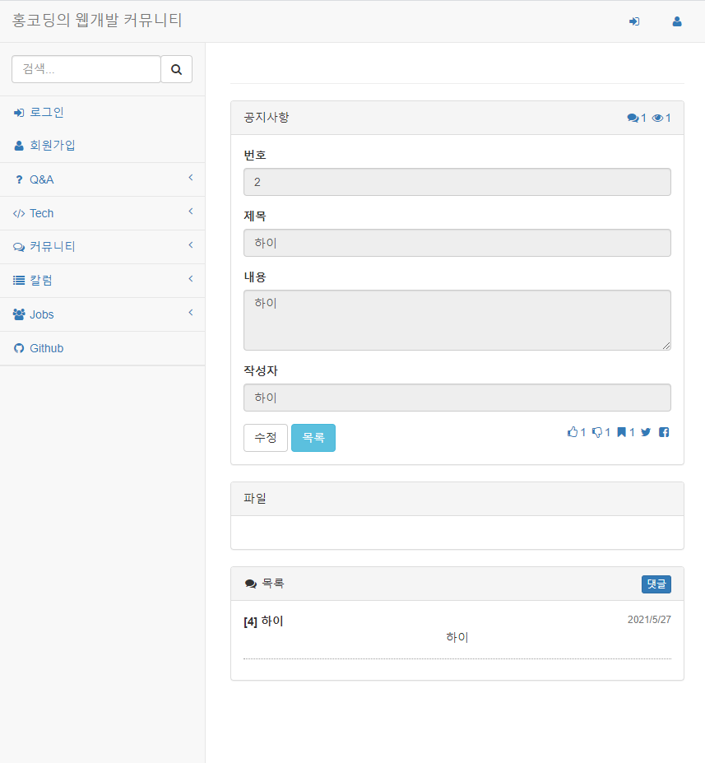
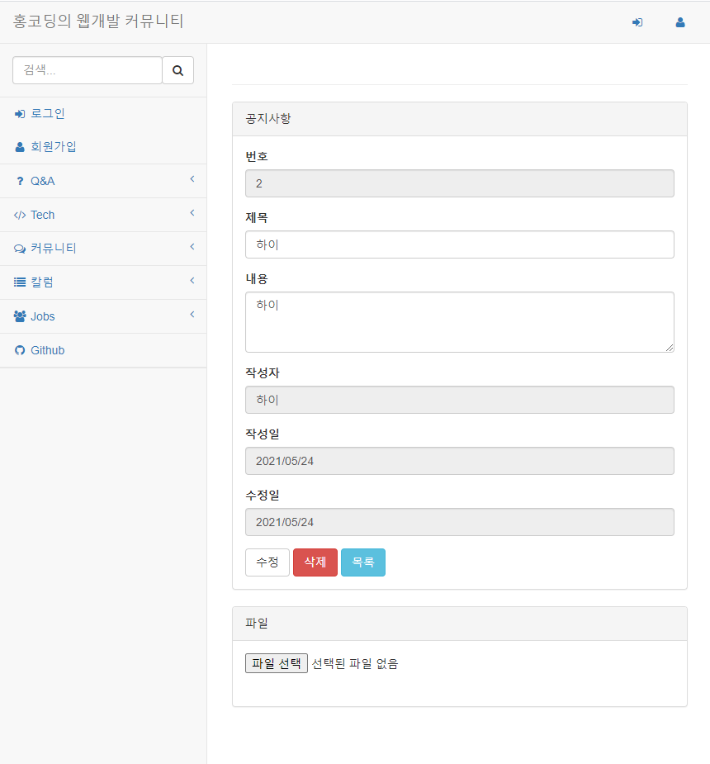
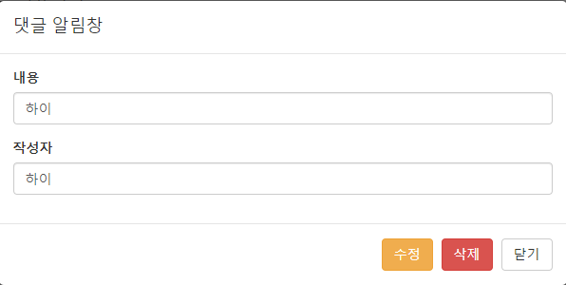
UI설계
회원정보수정
화면구성(회원가입, 로그인, 회원정보수정, 탈퇴, 게시판, 댓글)
회원탈퇴
메인페이지
회원가입
로그인
글 작성
글 상세내용
글 수정 및 삭제
댓글작성
글 목록
댓글수정 및 삭제

Slide 10
5. DB설계

Slide 11
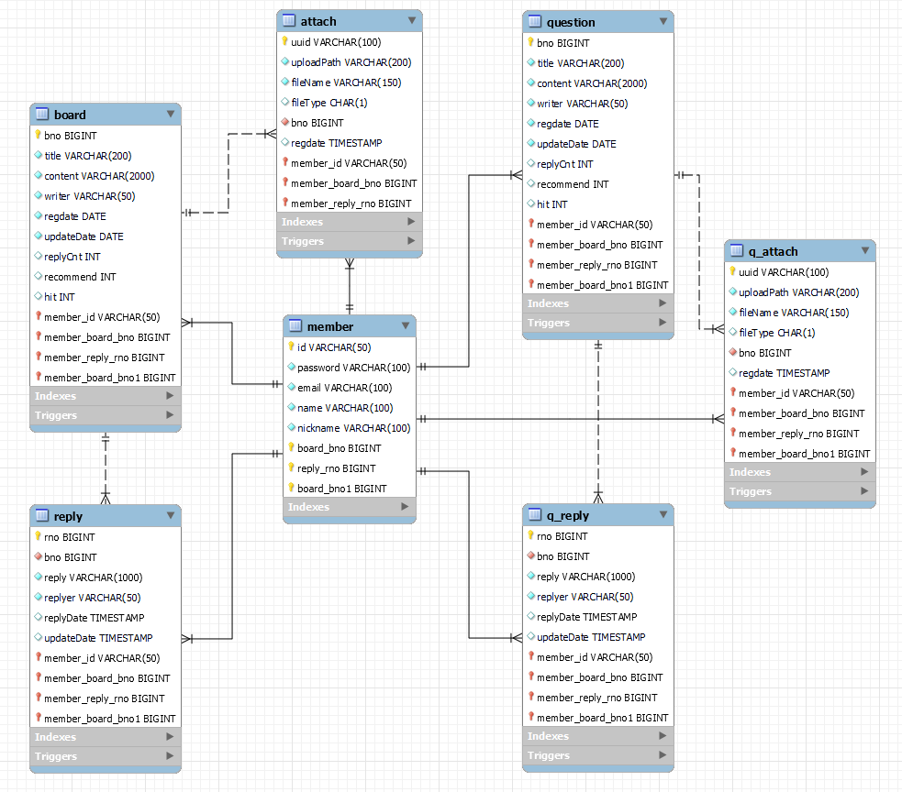




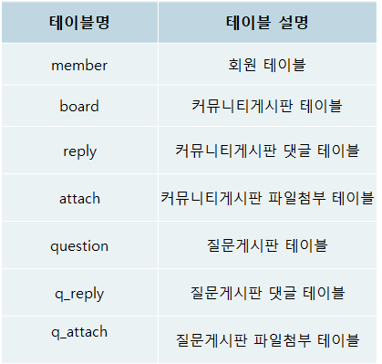


Slide 12


member
Field | Type | Null | Key | Default | 설명
id | varchar(50) | NO | PRI |  | 회원 아이디
password | varchar(100) | NO |  |  | 회원 비밀번호
email | varchar(100) | NO |  |  | 회원 이메일
name | varchar(100) | NO |  |  | 회원 이름
nickname | varchar(100) | NO |  |  | 회원 닉네임

Slide 13

board
Field | Type | Null | Key | Default | 비고 | 설명
bno | int | NO | PRI |  | auto_increment | 글 번호
title | varchar(200) | NO |  |  |  | 글 제목
content | varchar(2000) | NO |  |  |  | 글 내용
writer | varchar(50) | NO |  |  |  | 작성자 이름
regdate | date | NO |  | CURRENT_TIMESTAMP | DEFAULT_GENERATED | 글 작성일
updateDate | date | NO |  | CURRENT_TIMESTAMP | DEFAULT_GENERATED | 글 수정일
replyCnt | int | NO |  |  |  | 댓글 수
recommend | int | NO |  |  |  | 추천 수
hit | int | NO |  |  |  | 조회 수

Slide 14

reply
Field | Type | Null | Key | Default | 비고 | 설명
rno | int | NO | PRI |  | auto_increment | 댓글 번호
bno | int | NO | MUL |  |  | 해당 글 번호
id | varchar(50) | NO |  |  |  | 댓글 작성자 ID
reply | varchar(1000) | NO |  |  |  | 댓글 내용
replyer | varchar(20) | YES |  |  |  | 댓글 작성자 닉네임
replyDate | datetime | YES |  | CURRENT_TIMESTAMP | DEFAULT_GENERATED | 댓글 작성일
updateDate | datetime | YES |  | CURRENT_TIMESTAMP | DEFAULT_GENERATED | 댓글 수정일
attach
Field | Type | Null | Key | Default | 비고 | 설명
uuid | varchar(100) | NO | PRI |  | auto_increment | UUID값
uploadPath | varchar(200) | NO |  |  |  | 업로드 경로
fileName | varchar(150) | NO |  |  |  | 원본 파일 이름
filetype | char(1) | NO |  |  |  | 파일 타입
bno | bigint | YES | MUL |  |  | 해당 글 번호
regdate | timestamp | YES |  | CURRENT_TIMESTAMP | DEFAULT_GENERATED | 작성일

Slide 15


question
Field | Type | Null | Key | Default | 비고 | 설명
bno | int | NO | PRI |  | auto_increment | 글 번호
title | varchar(200) | NO |  |  |  | 글 제목
content | varchar(2000) | NO |  |  |  | 글 내용
writer | varchar(50) | NO |  |  |  | 작성자 이름
regdate | date | NO |  | CURRENT_TIMESTAMP | DEFAULT_GENERATED | 글 작성일
updateDate | date | NO |  | CURRENT_TIMESTAMP | DEFAULT_GENERATED | 글 수정일
replyCnt | int | NO |  |  |  | 댓글 수
recommend | int | NO |  |  |  | 추천 수
hit | int | NO |  |  |  | 조회 수

Slide 16

q_reply
Field | Type | Null | Key | Default | 비고 | 설명
rno | int | NO | PRI |  | auto_increment | 댓글 번호
bno | int | NO | MUL |  |  | 해당 글 번호
id | varchar(50) | NO |  |  |  | 댓글 작성자 ID
reply | varchar(1000) | NO |  |  |  | 댓글 내용
replyer | varchar(20) | YES |  |  |  | 댓글 작성자 닉네임
replyDate | datetime | YES |  | CURRENT_TIMESTAMP | DEFAULT_GENERATED | 댓글 작성일
updateDate | datetime | YES |  | CURRENT_TIMESTAMP | DEFAULT_GENERATED | 댓글 수정일
q_attach
Field | Type | Null | Key | Default | 비고 | 설명
uuid | varchar(100) | NO | PRI |  | auto_increment | UUID값
uploadPath | varchar(200) | NO |  |  |  | 업로드 경로
fileName | varchar(150) | NO |  |  |  | 원본 파일 이름
filetype | char(1) | NO |  |  |  | 파일 타입
bno | bigint | YES | MUL |  |  | 해당 글 번호
regdate | timestamp | YES |  | CURRENT_TIMESTAMP | DEFAULT_GENERATED | 작성일

Slide 17
6. 상세기술

Slide 18



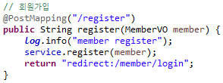
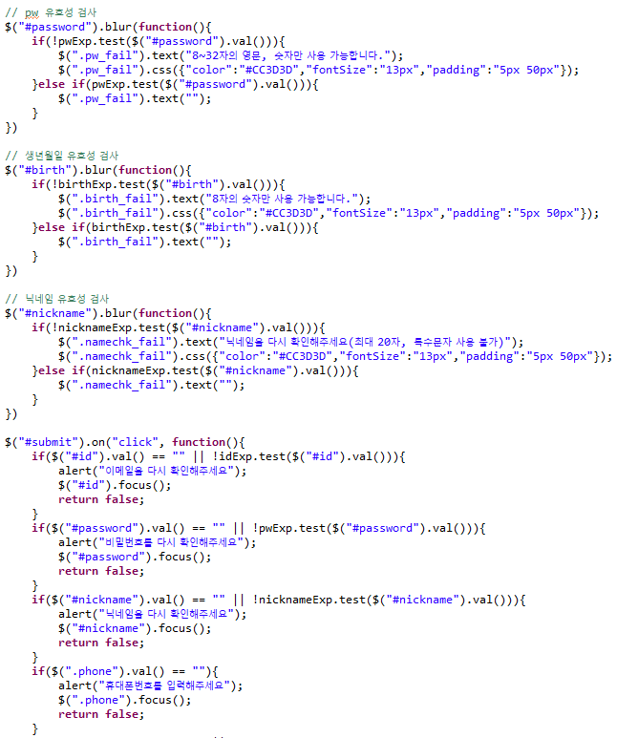
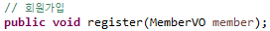
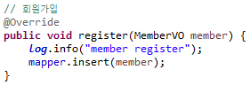
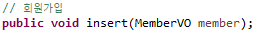

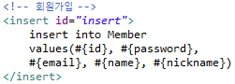
MemberController.java
member.jsp
member.js
MemberService.java
MemberServiceImpl.java
MemberMapper.java
MemberMapper.xml

Slide 19


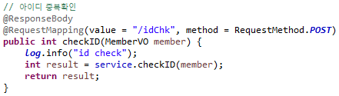
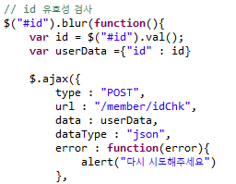
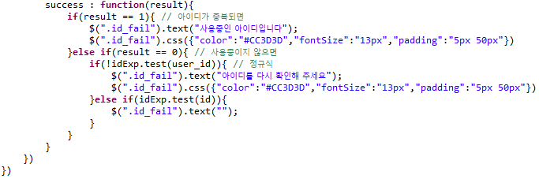
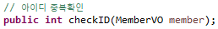
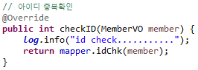
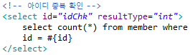
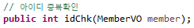
MemberController.java
member.js
MemberService.java
MemberServiceImpl.java
MemberMapper.xml
MemberMapper.java

Slide 20

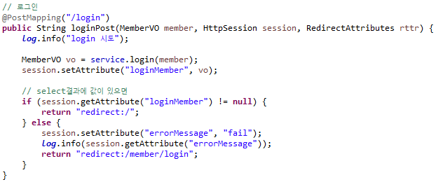

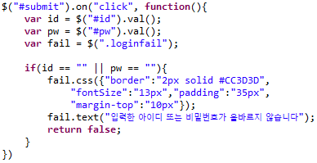
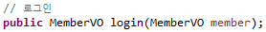
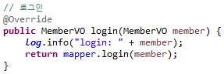
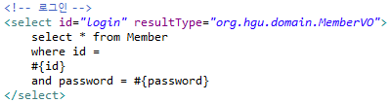

MemberController.java
login.jsp
login.js
MemberService.java
MemberServiceImpl.java
MemberMapper.xml
MemberMapper.java

Slide 21


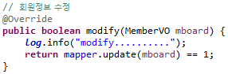
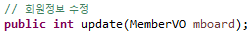
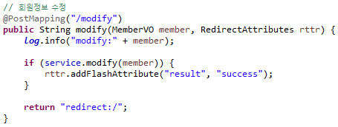
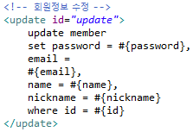
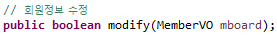
MemberServiceImpl.java
get.jsp
MemberMapper.java
MemberController.java
MemberMapper.xml
MemberService.java

Slide 22


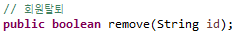
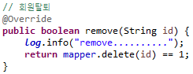
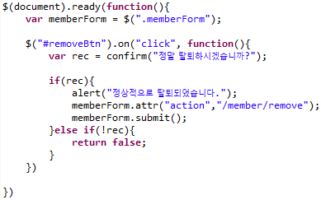
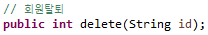
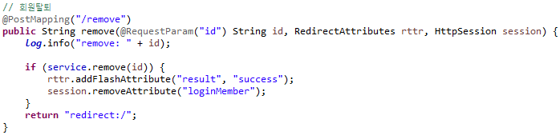
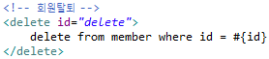
MemberService.java
get.jsp
MemberServiceImpl.java
get.js
MemberMapper.java
MemberController.java
MemberMapper.xml

Slide 23


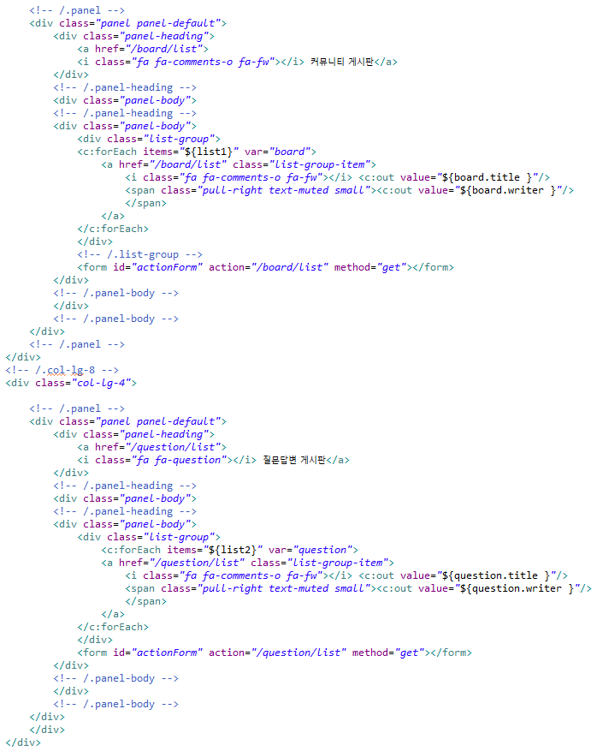
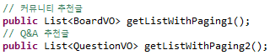
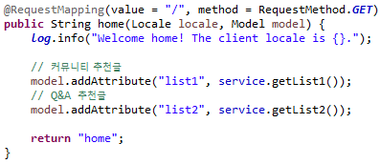
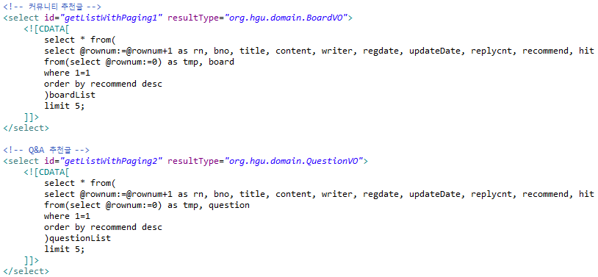
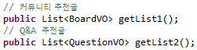
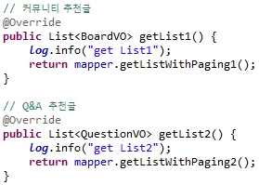
②
Home.jsp
HomeMapper.java
HomeController.java
HomeMapper.xml
①
HomeService.java
HomeServiceImpl.java

Slide 24


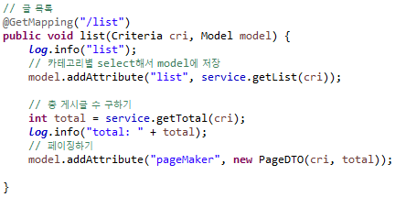
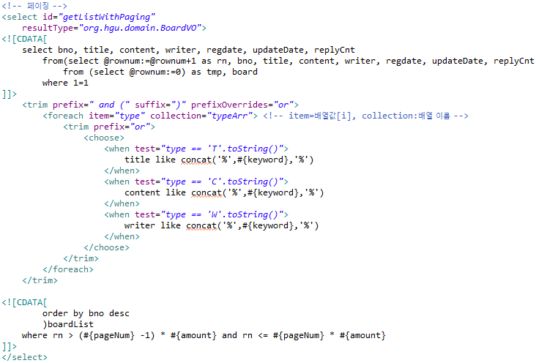


BoardController.java
BoardMapper.java
BoardMapper.xml
BoardService.java
BoardServiceImpl.java

Slide 25







BoardServiceImpl.java
register.jsp
BoardMapper.java
BoardController.java
BoardMapper.xml
BoardService.java

Slide 26









BoardMapper.java
list.jsp
BoardMapper.xml
list.js
get.jsp
②
BoardController.java
①
BoardServiceImpl.java
BoardService.java

Slide 27








BoardService.java
get.jsp
BoardServiceImpl.java
get.js
BoardMapper.java
BoardController.java
BoardMapper.xml

Slide 28









BoardService.java
get.jsp
BoardServiceImpl.java
get.js
BoardMapper.java
BoardController.java
BoardMapper.xml

Slide 29






BoardService.java
get.jsp
BoardServiceImpl.java
get.js
BoardMapper.java
BoardController.java
BoardMapper.xml

Slide 30







BoardMapper.java
list.jsp
BoardMapper.xml
list.js
BoardController.java
BoardServiceImpl.java
BoardService.java

Slide 31






register.jsp
UploadController.java
register.js
②
①
③

Slide 32






BoardService.java
register.jsp
BoardServiceImpl.java
register.js
BoardAttachMapper.java
BoardController.java
BoardAttachMapper.xml

Slide 33







get.jsp
②
get.js
BoardService.java
BoardServiceImpl.java
①
BoardAttachMapper.java
BoardController.java
BoardAttachMapper.xml

Slide 34



get.js
UploadController.java

Slide 35






BoardService.java
get.js
BoardServiceImpl.java
BoardController.java
BoardAttachMapper.java
BoardAttachMapper.xml

Slide 36







get.jsp
ReplyService.java
get.js
reply.js
ReplyServiceImpl.java
ReplyMapper.java
ReplyController.java
ReplyMapper.xml

Slide 37







ReplyController.java
get.js
ReplyService.java
ReplyServiceImpl.java
ReplyMapper.java
ReplyMapper.xml
reply.js

Slide 38








ReplyController.java
get.js
ReplyService.java
ReplyServiceImpl.java
ReplyMapper.java
reply.js
ReplyMapper.xml

Slide 39






get.js
ReplyService.java
ReplyServiceImpl.java
reply.js
ReplyMapper.java
ReplyController.java
ReplyMapper.xml

Slide 40



웹 개발 커뮤니티
hgu0125@gmail.com
GitHub
https://github.com/hgu0125/hgu0125

